Slide 1



《数据库原理及应用》
数据库虚拟教研室 制作

Slide 2
第5章 单表查询
目
录
01 无条件查询
02 条件查询
03 分组查询
04 排序
05 限制查询结果数量

Slide 3
单表查询语句—SELECT
  一般格式：
  SELECT <目标列表达式>
  [ FROM <表名>]
  [WHERE <条件表达式>]
  [GROUP BY <列名1>[HAVING<条件表达式>]]
  [ORDER BY <列名2>[ASC|DESC]]
  [LIMIT n]；

Slide 4
无条件查询
  选择列（投影运算）
  SELECT [ALL|DISTINCT]<目标列表达式>[，<目标列表达式>，···]
  FROM <表名>
  可以选择表中的指定列或所有列；
  可以更改结果列的显示顺序；
  可以使用列表达式进行计算列；
  使用的列的别名: 列名 [AS] 列的别名
  如果别名中有特殊字符、空格、关键字等原样输出时要用引号;

Slide 5
无条件查询
例1：查询全体学生的姓名、学号、所在系。
例2：求全体学生的所有信息。
例3：求学生学号和年龄。
例4：求学生的学号，姓名和性别，显示时使用别名“学号”、“姓名”和“性别(男,女)”。
SELECT sno,sname,dept FROM student;
SELECT * FROM student;
SELECT sno,YEAR(SYSDATE())-YEAR(birthday) FROM student;
SELECT sno 学号,sname 姓名,sex AS '性别(男,女)' FROM student;

Slide 6
无条件查询
  消除重复行
在SELECT语句中使用关键字DISTINCT去掉结果表中的重复行
例：求选修了课程的学生学号(去掉重复行)。
SELECT DISTINCT sno FROM score

Slide 7
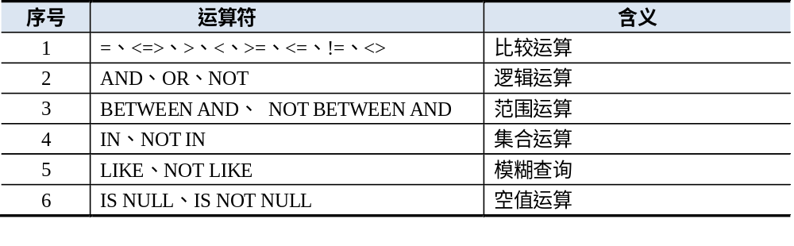
条件查询
  SELECT <目标列表达式> FROM <表名> WHERE <条件表达式>
  <条件表达式>中的运算符如下表所示。

Slide 8
条件查询—比较运算符
条件表达式的形式如下：
<属性列> 比较运算符 {列名|常量|表达式}
其中：字符串常量和日期常量要用一对单引号括起来。
【例】求学分大于等于50的学生姓名和学分。
SELECT sname,totalcredit FROM student WHERE totalcredit>50;

Slide 9
条件查询—范围运算符
BETWEEN AND的一般格式为：
<属性列> [NOT] BETWEEN <a> AND <b>
查询属性值在指定范围内的元组
其中：<a> 为范围的下限（低值），<b> 为范围的上限（高值）。
选出的元组包括边界<a>与<b>,要求a<=b，等价于 a =< 属性列 <= b 。

Slide 10
条件查询—范围运算符
例1：求学分在40与49之间（包括40和49）的学生学号和学分。
例2：求学分不在40与49之间的学生学号和学分。
SELECT sno, totalcredit FROM student WHERE totalcredit BETWEEN 40 AND 49;
SELECT sno, totalcredit FROM student WHERE totalcredit NOT BETWEEN 40 AND 49;

Slide 11
条件查询—集合运算符
谓词IN可以用来查找属性值属于指定集合的元组。
<属性列> [NOT] IN <值表>
谓词IN实际上是一系列谓词‘OR’的缩写。所起的作用就是检查列值是否等于它后面括弧内的一组值中某一个。如果等于其中某一个值，则其结果为‘真’，否则其结果为‘假’。
NOT IN 表示与IN完全相反的含义。

Slide 12
条件查询—集合运算符
例1：求考试成绩为80、85或90的学生学号。
例2：求不是通信工程系、计算机系、网络工程系的学生的信息。
SELECT * FROM score WHERE grade IN (80,85,90);
SELECT * FROM student WHERE dept NOT IN ('计算机','通信工程','网络工程');

Slide 13
条件查询—模糊查询运算符
谓词LIKE的一般格式为：
<属性列>[NOT] LIKE ‘<匹配串>’
查询指定的属性列与<匹配串>相匹配的元组。
<匹配串>可以是一个完整的字符串，也可以含有通配符的字符串。通配符包括：
%（百分号）： 代表任意长（长度为0）字符串。
_（下划线）： 代表任意单个字符。

Slide 14
条件查询—模糊查询运算符
例1：求姓名是以汉字“林”打头的学生信息
例2：求姓名中含有“林”的学生信息。
例3：求姓名长度至少是两个字符且倒数第二个字符必须是汉字“林”的学生信息。
SELECT * FROM student WHERE sname LIKE '林%';
SELECT * FROM student WHERE sname LIKE '%林%';
SELECT * FROM student WHERE sname LIKE '%林_';

Slide 15
条件查询—模糊查询运算符
使用换码字符'＼'将通配符转义为普通字符
例1:在course表中插入新记录。
例2: 查询以"DB_"开头的课程的详细情况。
    INSERT INTO course(cno,cname) VALUES('401','DBDESIGN'),('402','DB_DESIGN');
    SELECT * FROM course WHERE cname LIKE 'DB\_%' ;

Slide 16
条件查询—空值运算符
NULL表示空值。空值是一种不存在的或者不知道、不可用的数据。
格式：列名 IS [NOT] NULL 这里的IS不能用=替代。
数据库表的行中，未被赋值的字段自动被认为是空值。0长度的字符串自动解释为空值。
空值的赋值：
把连续两个单引号赋值给它；
把空值常量NULL赋值给它。
空值不能参加任何计算，如要计算用函数：IFNULL (expr1，expr2) 。
若expr1非空，返回expr1；若expr1为NULL，返回expr2。

Slide 17
条件查询—空值运算符
例1：查询course表中学分为空的记录。
例2： 将course表中学分为空的记录的学分加10
    SELECT * FROM course WHERE credit IS NULL;
    UPDATE course SET credit = IFNULL(credit,0) + 10 WHERE credit IS NULL ;
    注意：
    在定义表时可以用 default 定义一个默认值来替代空值。

Slide 18
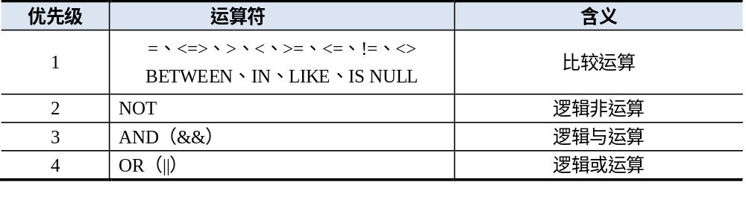
条件查询—多重条件组合查询
当查询条件涉及到多个时，可将若干条件通过逻辑运算符构成一个更复杂的条件进行查询。
运算符的优先顺序如下：

Slide 19
条件查询—多重条件组合查询
例1：求计算机系或通信工程系，学分大于50的学生姓名、系和学分。
    SELECT sname,dept,totalcredit FROM student
    WHERE dept IN ('计算机','通信工程') AND totalcredit > 50;
例2：求选修课程(‘101’)或课程(‘102’)，成绩在 85和95之间的学生的学号、课程与成绩。
    SELECT sno,cno,grade FROM score
    WHERE cno IN ('101','102') AND grade BETWEEN 85 AND 95;

Slide 20
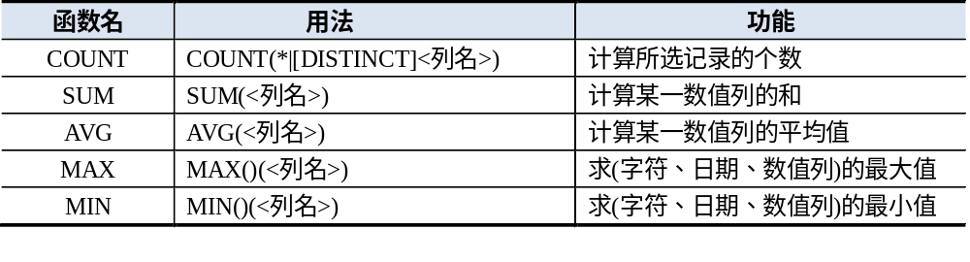
组函数
SQL提供了组函数（聚合函数），用于对一组值执行统计

Slide 21
组函数
例1：求学生总人数。
    SELECT COUNT(*) AS 总人数 FROM student;
例2：求选修了课程的学生人数。
    SELECT COUNT(DISTINCT sno) FROM score;
例3：求计算机系学生的平均学分。
    SELECT AVG(totalcredit) FROM student WHERE dept='计算机';
例4：求选修了课程‘101’的最高、最低与平均成绩。
    SELECT MAX(grade), MIN(grade), AVG(grade) FROM score WHERE cno='101';

Slide 22
分组查询
分组查询的语法格式为：
GROUP BY <用于分组的列名> [HAVING <条件表达式>]
将查询结果表按某一列或多列值分组，值相等的为一组；
当对多列进行分组时，所有的组函数统计都是对最后的分组列进行的；
在包含GROUP BY子句的查询语句中，SELECT子句后面的所有字段列表（除组函数外），均应该包含在GROUP BY 子句中，即选项与分组应具有一致性。

Slide 23
分组查询
例1：求各门课程的平均成绩与总成绩。
    SELECT cno,AVG(grade),SUM(grade) FROM score GROUP BY cno;
例2：求各专业的人数
    SELECT dept,COUNT(*) FROM student GROUP BY dept;

Slide 24
分组查询-HAVING 子句
如果分组后还要按一定的条件对这些分组进行筛选，只输出满足条件的组，则应该使用HAVING短语指定筛选条件。
例：求人数在10人以上专业及人数
    SELECT dept,COUNT(*) FROM student
    GROUP BY dept
    HAVING COUNT(*)>10;

Slide 25
分组查询-HAVING 子句
WHERE与HAVING的区别：
WHERE 作用于基本表或视图，从中选择满足条件的元组；
HAVING短语作用于组，从中选择满足条件的组。
例：求计算机专业的男女生人数
    SELECT dept,sex,COUNT(*) FROM student
    WHERE dept='计算机'
    GROUP BY dept,sex;

Slide 26
排序查询
排序的语法格式为：
ORDER BY <用于排序的列名>[ASC|DESC]，…
ASC 升序排序（默认值），DESC 降序排序；
可以选择多列进行排序；
如果排序列含有空值时，ASC排序时，含有空值的行位于最前面。

Slide 27
排序查询
例：求选修课程(‘101’)或课程(‘102’)学生的学号、课程号与成绩，结果按学号升序、课程号降序排序。
    SELECT sno,cno,grade FROM score ORDER BY sno ,grade DESC;

Slide 28
限制查询结果数量
1. 限制返回结果的记录数
对于一次性查询出的大量记录，不仅不便于阅读查看，还会浪费系统效率。为此，MySQL中提供了一个关键字LIMIT，可以限定查询结果的数量，也可以指定查询从哪一条记录开始。基本语法格式如下：
    LIMIT[OFFSET,]记录数；
“记录数”表示限定获取的最大记录数量；当LIMT后仅含有此参数时，表示从第1条记录开始获取；
可选项OFFSET表示偏移量，用于设置从哪条记录开始，默认第1条记录的偏移量值为0，第2条记录的偏移量值为1，依此类推。

Slide 29
限制查询结果数量
例1：求101课程的成绩排前三名学生的学号、课程号、成绩。
    SELECT sno,cno,grade FROM score WHERE cno='101' ORDER BY grade DESC LIMIT 3;
例2：求101课程的成绩排前6-10名学生的学号、课程号、成绩。
    SELECT sno,cno,grade FROM score WHERE cno='101' ORDER BY grade DESC LIMIT 5,5;

Slide 30
限制查询结果数量
2. 分页显示
使用limit实现数据的分页显示，每页显示pageSize条记录，此时显示第pageNo页的公式为：
LIMIT (pageNo-1) * pageSize, pageSize;

Slide 31
限制查询结果数量
例：分页显示学生表的所有记录，每页显示10条记录。
    -- 第1页显示的记录
    SELECT * FROM student LIMIT 0,10;
    -- 第2页显示的记录
    SELECT * FROM student LIMIT 10,10;
    -- 第3页显示的记录
    SELECT * FROM student LIMIT 20,10;

Slide 32
综合练习
导入某省某年高校质量工程项目数据（excel表）到当前数据库mytest中的表zlgc，并完成以下操作：
    （1）哪个学校获得的项目最多？
    （2）每个学校在不同的项目上分别获得了多少个？
    （3）课程思政示范课程项目哪个学校获得最多？
    （4）获得课程思政示范课程项目50项以上的学校有哪些？

Slide 33
本讲内容回顾
  SELECT <目标列表达式>
  [ FROM <表名>]
  [WHERE <条件表达式>]
  [GROUP BY <列名1>[HAVING<条件表达式>]]
  [ORDER BY <列名2>[ASC|DESC]]
  [LIMIT n]；

Slide 34
Thank You !

